Slide 1
Paradigmas de Programação
Lógica de Programação I

Slide 2

Paradigma de Programação não é Linguagem de Programação!

Slide 3
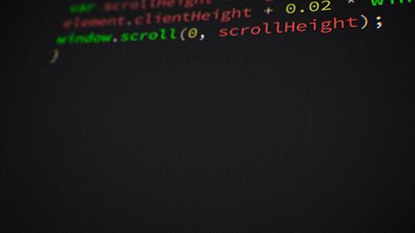
O que são paradigmas de programação?
Paradigmas são como regras de determinadas linguagens de programação, como devem se encaixar.
Podem ser entendidos como um estilo, modelo ou metodologia de programação, que apontam a melhor forma de solucionar problemas usando determinada linguagem.
Notes:
O que acontece é o seguinte: com tantas linguagens de programação existentes, é importante que elas sigam algumas regras na hora de serem implementadas. São essas regras, por sua vez, que ficaram conhecidas como paradigmas.
Da mesma forma, quando uma nova linguagem de programação é desenvolvida, ela tende a se enquadrar em um paradigma ou até mesmo em mais de um, conforme suas peculiaridades.

Slide 4

Quais são os tipos de paradigmas de programação?
Os tipos mais comuns
Paradigma Imperativo
Paradigma Funcional
Paradigma Lógico
Paradigma Orientado a Objetos
Notes:
Paradigma Imperativo/Procedural
Neste paradigma, também chamado de procedural, o programador escreve uma lista de instruções, um passo-a-passo e sequência do que deverá ser executado pela máquina.
Entre as vantagens dos paradigmas que pertencem a esse grupo estão a eficiência e flexibilidade, além da possibilidade de permitir uma modelagem tal qual o mundo real.
No entanto, trata-se de um paradigma relativamente complexo e, por isso, ele é mais indicado na construção de aplicações que não demandam manutenção no curto prazo ou mudanças muito frequentes.
Exemplo: Linguagem C e Pascal
Paradigma Funcional
A base deste paradigma é a execução de uma série de funções, ou seja, uma série de blocos de código.
o paradigma funcional recebe esse nome por se basear no uso de funções matemáticas.
o programa é composto de funções curtas,
as funções não modificam nenhum valor fora do escopo dessa função e as próprias funções não são afetadas por nenhum valor fora do escopo.
Exemplo : Elixir, Scala
Paradigma Lógico
Este paradigma utiliza avaliações lógico-matemáticas como padrões de entrada e saída.
ele é mais popular entre quem trabalha com Inteligência Artificial.
Exemplos: prolog
Paradigma Orientado a Objetos
O paradigma de orientação à objetos é eficiente, possui diversos benefícios e é o mais popular do mundo!
A programação orientada a objetos surgiu com o objetivo de aproximar a programação do mundo real, trazendo os objetos como algo genérico que pode representar algo do nosso mundo real e categorizados em tipos.
ele foi o primeiro paradigma a permitir a programação multiplataforma.
ele surgiu com o objetivo de permitir o desenvolvimento mais ágil de programas, com maior confiabilidade e redução de custos.
Neste caso, todos os objetos possuem determinados estados e comportamentos. Enquanto os estados são descritos pelas classes como atributos, a forma como eles se comportam é definida por meio de métodos.
Ao compreendermos paradigmas de programação podemos nos orientar e identificar qual paradigma de programação se adapta mais e irá nos trazer melhor resultado para a solução que queremos desenvolver.

